Slide 1

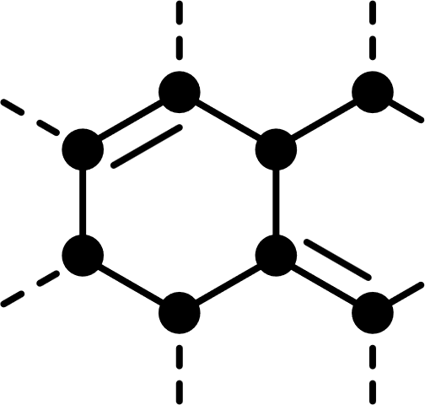
Biomoléculas
Bioquimica
Docente: Arely Soberanes

Slide 2
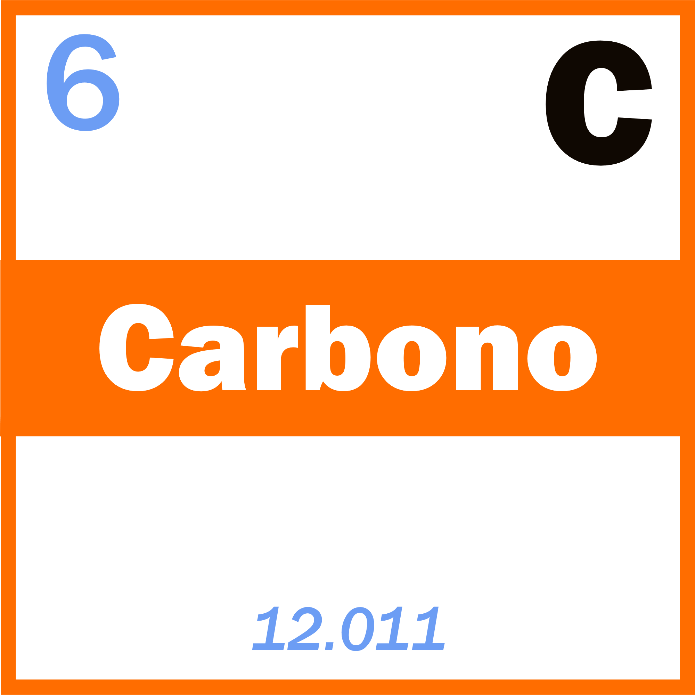
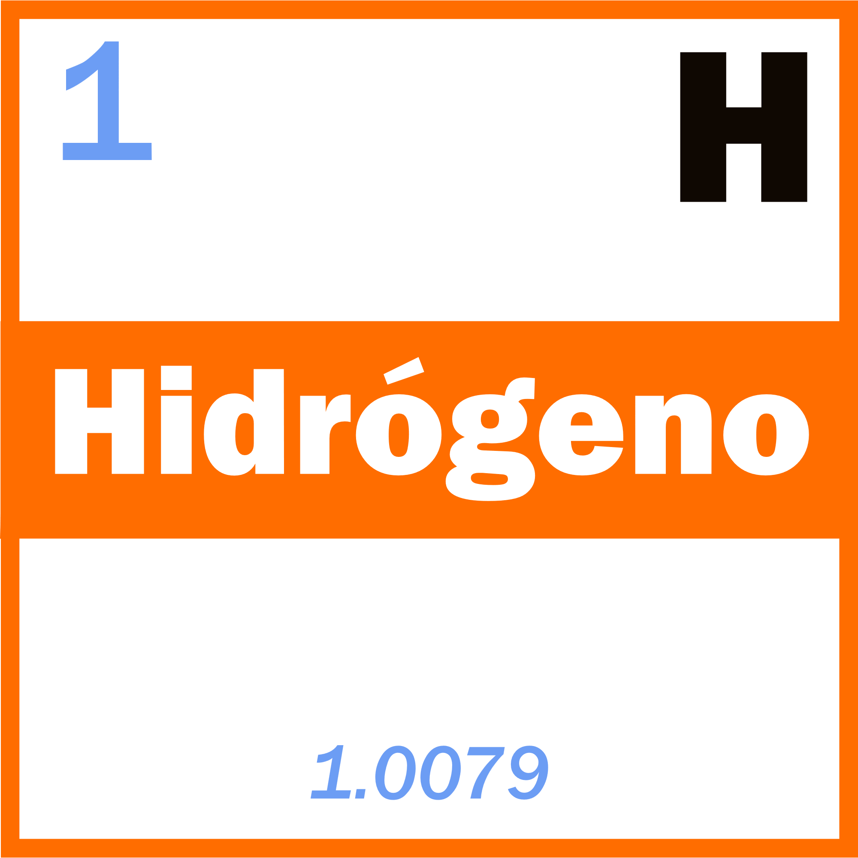
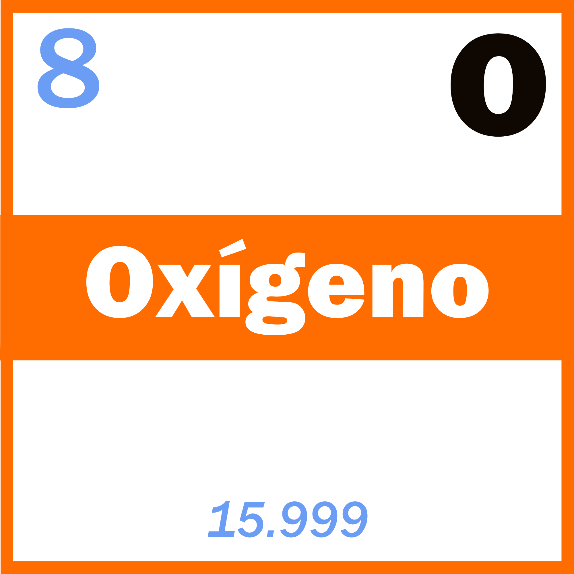
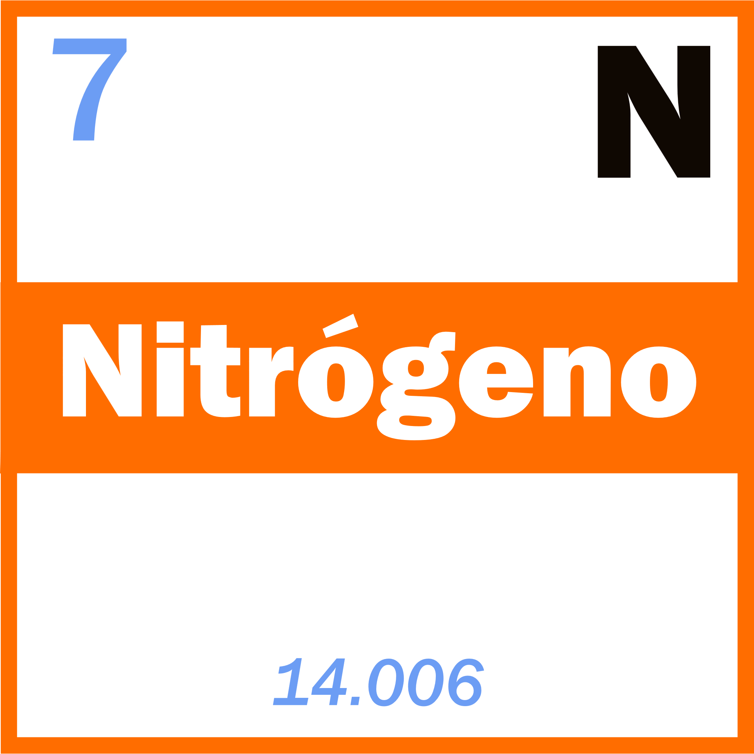
Bioelemento
Los bioelementos son los elementos químicos que forman parte de los seres vivos, bien en forma atómica o bien como integrantes de las biomoléculas
Se presentan en proporciones diferentes y su abundancia, que no su importancia, se emplea como criterio para clasificarlos.

Slide 3
Clasificación
Bioelementos

Slide 4
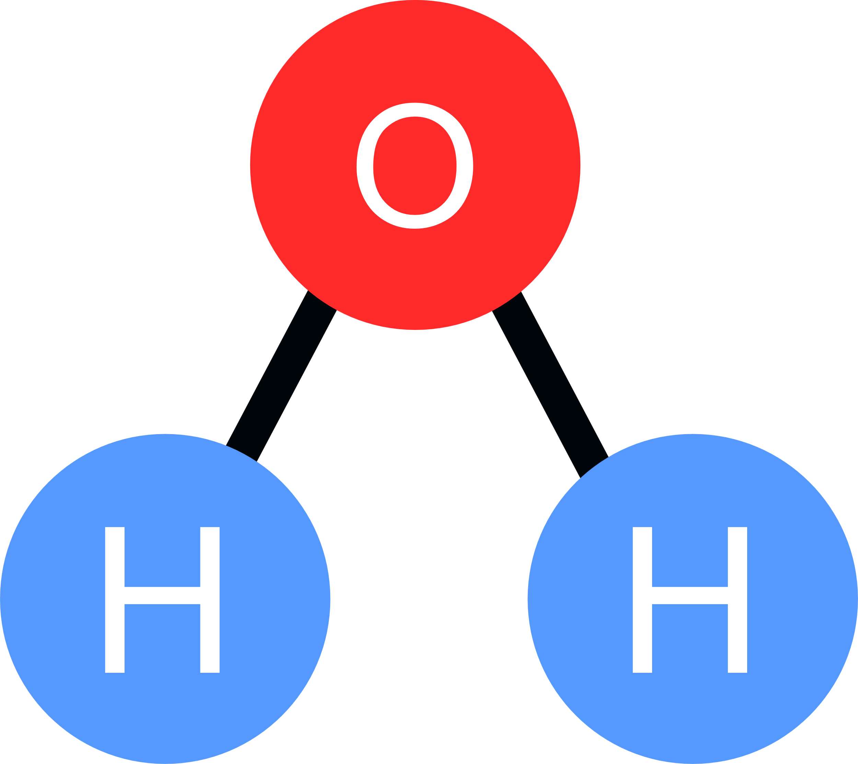

Primarios
Son los más abundantes. Encontramos el carbono (C), hidrógeno (H), oxígeno (O), nitrógeno (N), fósforo (P) y azufre (S). De estos seis elementos, los cuatro primeros constituyen aproximadamente el 95% de la materia viva y los seis juntos llegan a formar el 96,2% de la misma.

Slide 5
Secundarios
Se pueden diferenciar: - Indispensables: aparecen en todos los organismos. Entre ellos destacan el calcio (Ca), cloro (Cl), potasio (K), sodio (Na), magnesio (Mg), hierro (Fe), etc.
Variables: pueden faltar en algunos organismos. Algunos de ellos son el bromo (Br), cinc (Zn), aluminio (Al), cobalto (Co), yodo (I), cobre (Cu), etc.

Slide 6
Biomoléculas

Slide 7


¿Qué Son?
Son los compuestos químicos que forman la materia viva. Resultan de la unión de los bioelementos por enlaces químicos
Son el fundamento de la vida y cumplen funciones imprescindibles para los organismos vivos.

Slide 8
Inorgánicos
Son características de la materia inerte, pero se encuentran también entre los seres vivos. No poseen átomos de carbono o este, si aparece, no forma cadenas con otros carbonos y con hidrógenos.
Son el agua, las sales minerales y algunos gases que pueden desprenderse o utilizarse en el transcurso de las reacciones químicas de las células como el oxígeno (O2) y el dióxido de carbono (CO2).

Slide 9

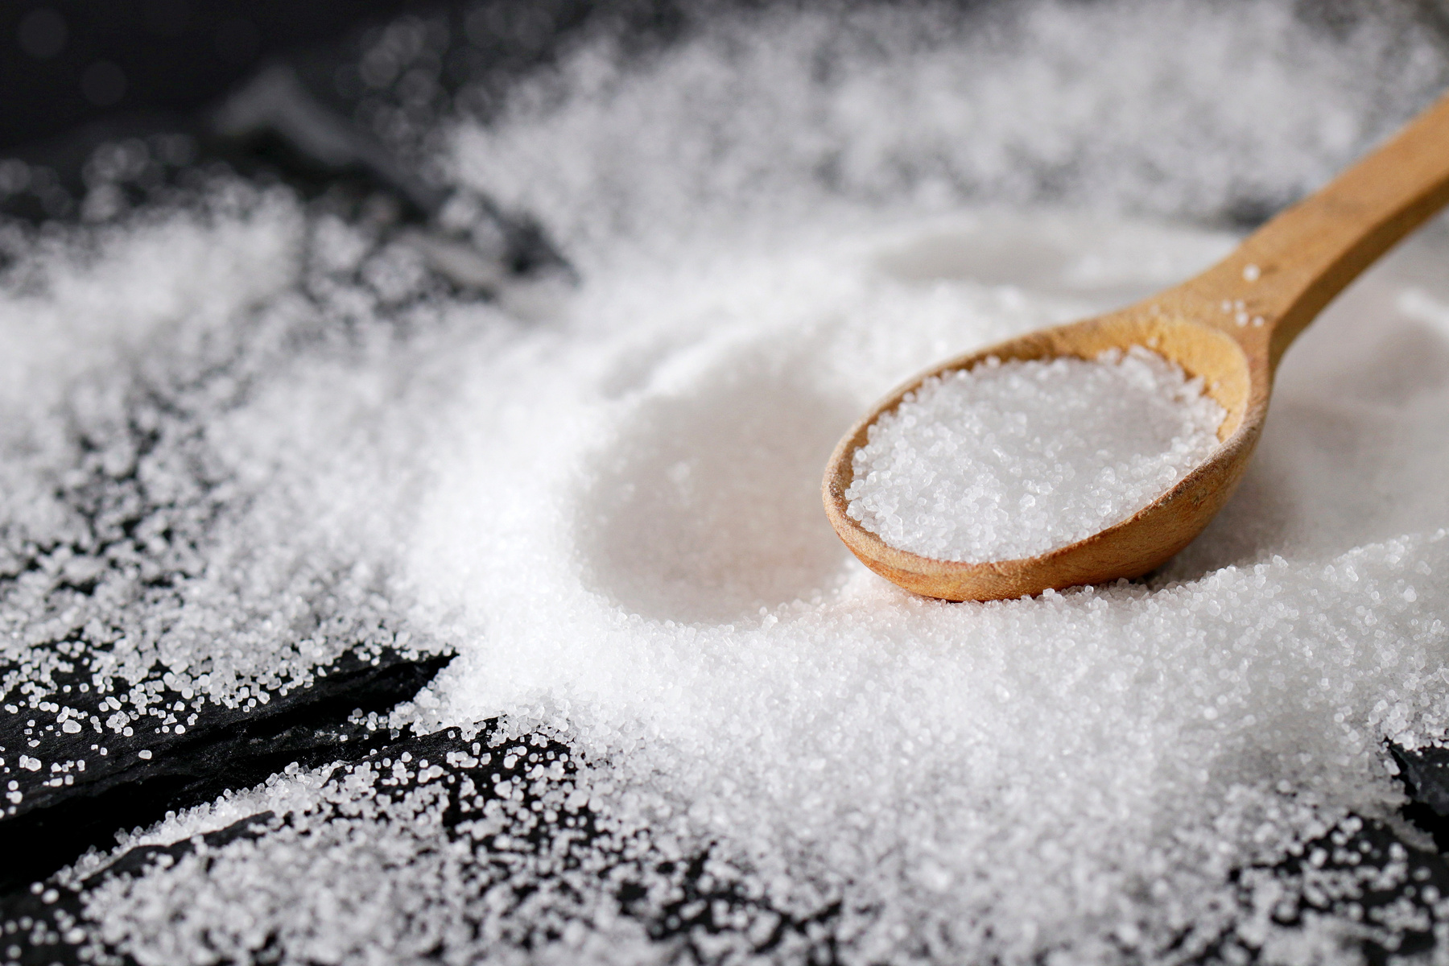
Ejemplos

Slide 10
Orgánicos
Son moléculas orgánicas aquellas que se basan en la química del carbono, entre las que los hidrocarburos son las más sencillas
Están formadas por carbono, al que se unen, al menos hidrógeno y oxígeno y, en muchos casos nitrógeno, fósforo y azufre.

Slide 11
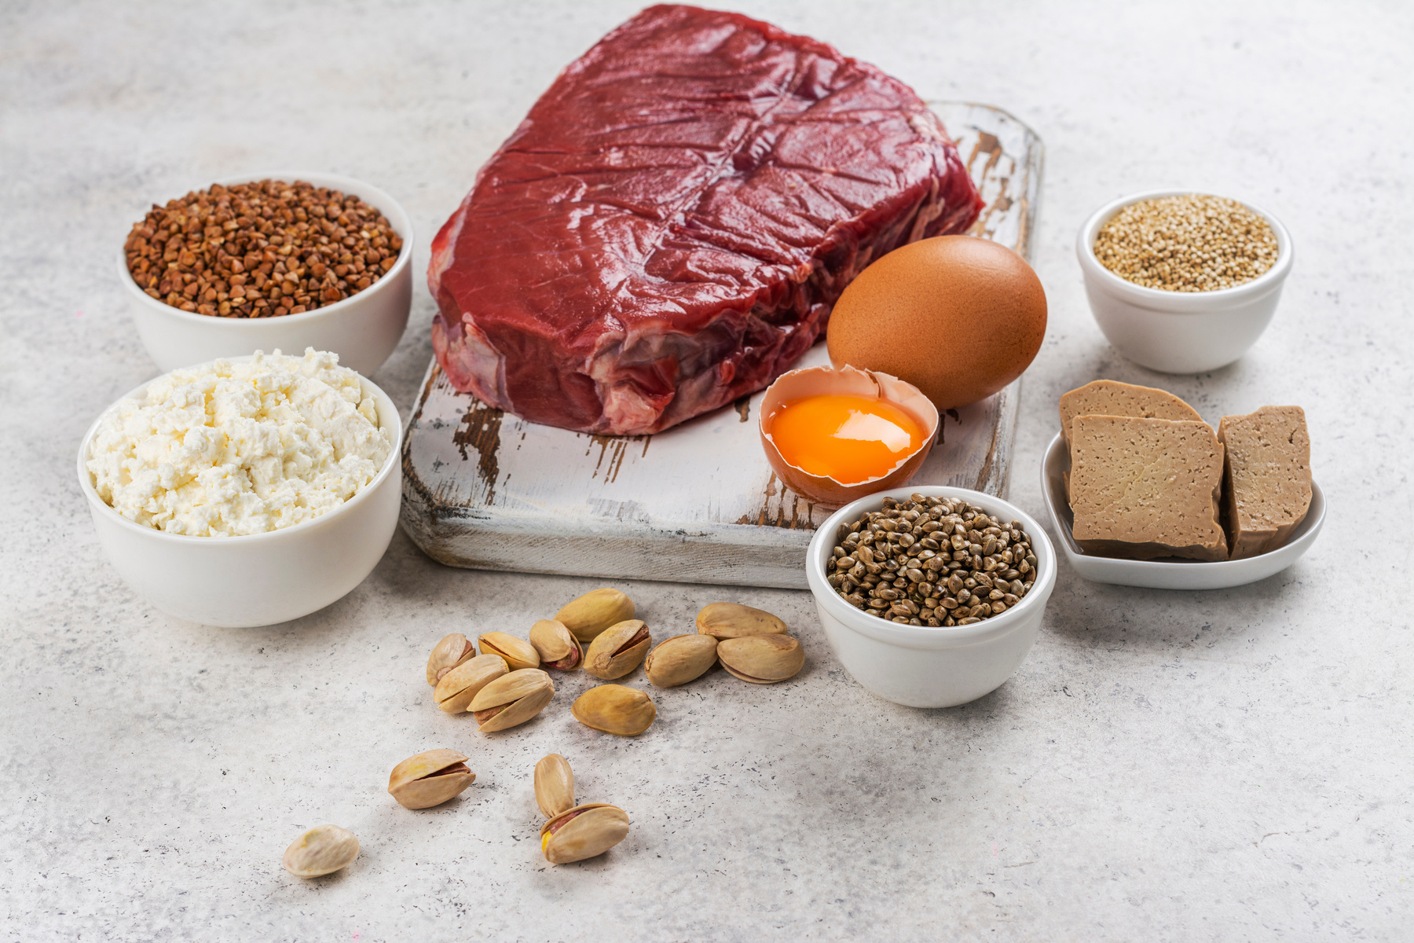

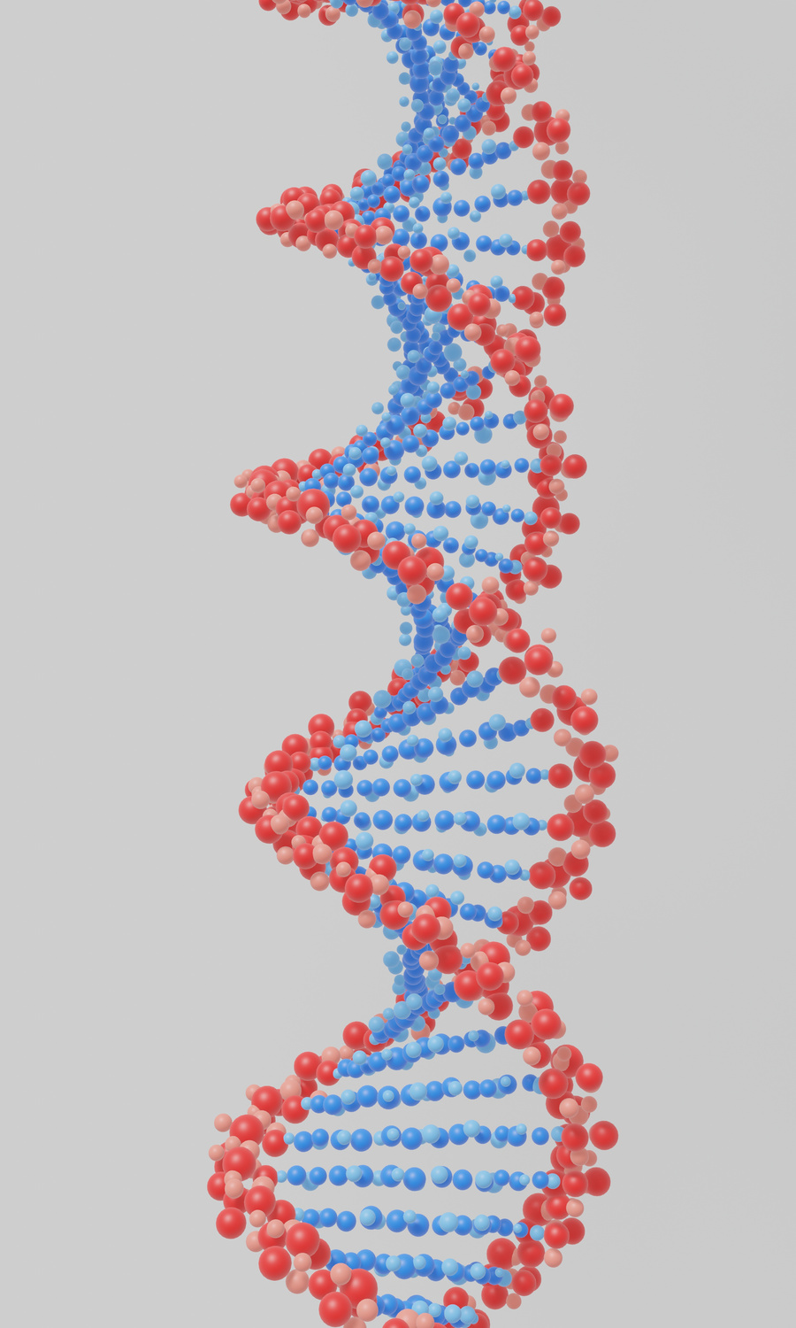

Ejemplos

Slide 12
Gracias

